Slide 1



Penelitian dalam TP
Mata kuliah:
Pengantar Teknologi Pendidikan
Pertemuan 11

Slide 2
Ingat !!!
Mengandung pengertian penelitian dan kajian
Teknologi pendidikan adalah studi dan praktek etis untuk memfasilitasi pembelajaran dan meningkatkan kinerja dengan menciptakan, menggunakan, dan mengelola proses dan sumber-sumber teknologi yang tepat guna (AECT, 2004)

Slide 3
Ingat !!!
Penelitian
(AECT 1994)
Pengembangan
Media
Desain teks
Belajar visual
Pengelolaan
Meramal kecenderungan
Efektifitas biaya produktivitas
Penilaian
Analisis manfaat biaya
Penelusuran kebutuhan
Evaluasi produk
Desain
Perbedaan individu
Karakteristik pebelajara
Strategi dan taktik pembelajaran
Interaksi perlakuan bakat
Desain pesan
Pemanfaatan
Adopsi inovasi
Dampak kontekstual
Pemasaran

Slide 4
Manfaat penelitian
Sebagai wahana pengujian untuk memperkuat keilmiahan teori yang ditemukan dan dikemukakan oleh praktisi sehingga dapat digunakan dalam praktik di dunia nyata, profesi, dan pekerjaan

Slide 5
Metode penelitian dalam TP
Penelitian Tindakan
Penelitian dan Pengembangan
Penelitian Korelasi
Penelitian Eksperimen

Slide 6
Penelitan Tindakan
Tujuan:
untuk mengembangkan intervensi dalam memecahkan masalah praktis; Meningkatkan pengetahuan lokal tanpa harus membangun generalisasi teori atau prinsip-prinsip

Slide 7
Lanjutan …
Ciri khas:
hasil penelitian dikembangkan dari penyelidikan selama beberapa siklus, kerangka waktu longitudinal, reflektif dan responsif terhadap temuan dari siklus sebelumnya, keterlibatan mendalam peneliti
Praktis, kontekstual, dan relevan secara lokal

Slide 8
Lanjutan …
Proses:
Fase siklus: perencanaan, tindakan, observasi, dan refleksi
Keterlibatan: kolaborasi antara peneliti, praktisi, dan pengguna hasil
Kedudukan: Penelitian tindakan sebagai agen perubahan

Slide 9
Lanjutan …
Aplikasi dan contoh:
Pengembangan produk/bahan baru teknologi pendidikan untuk memperbaiki pembelajaran atau meningkatkan praktik institusi

Slide 10
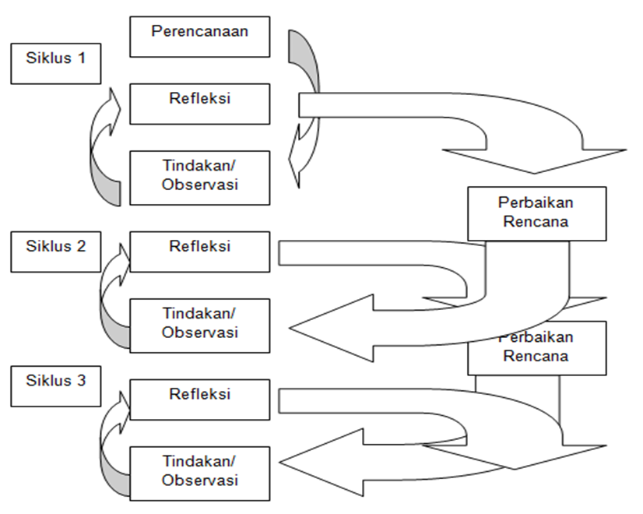
Lanjutan …

Slide 11
Penelitan dan pengembangan
Tujuan:
Penelitian dan pengembangan ini merupakan proses atau langkah-langkah untuk mengembangkan suatu produk baru atau menyempurnakan produk yang telah tersedia yang dapat dipertanggungjawabkan.
Proses pengembangan produk bertujuan untuk mengetahui kebutuhan-kebutuhan tertentu dengan spesifikasi yang detail.

Slide 12
10 langkah Penelitian dan pengembangan menurut Borg dan Gall (1989), diantaranya:
Penelitian dan pengumpulan data (research and information collecting)
Perencanaan (planning)
Pengembangan draft produk (develop preliminary form of product)
Uji coba lapangan awal (preliminary field testing)
Merevisi hasil uji coba (main product revision),

Slide 13
10 langkah Penelitian dan pengembangan menurut Borg dan Gall (1989), diantaranya:
6. Uji coba lapangan (main field testing)
7. Penyempurnaan produk hasil uji lapangan (operational field testing)
8. Uji pelaksanaan lapangan ( operasional field testing)
9. Penyempurnaan produk akhir (final product revision)
10. Diseminasi dan implementasi (dissemination and implementation)

Slide 14
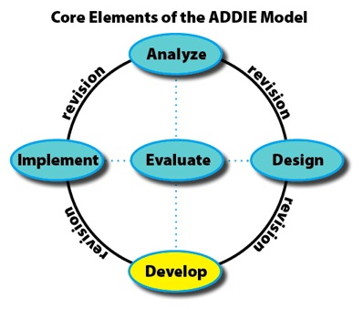
Lanjutan …

Slide 15
Penelitan korelasi
Tujuan:
Penelitian ini bertujuan untuk mengidentifikasi hubungan prediktif dengan menggunakan teknik korelasi atau teknik statistik yang lebih canggih.
Penelitian korelasi merupakan suatu penelitian yang melibatkan tindakan pengumpulan data guna menentukan hubungan dan tingkat hubungan antara dua variabel atau lebih.

Slide 16
lanjutan
Karakteristik Penelitian Korelasi:
1. Penelitian korelasi tepat jika variabel kompleks dan peneliti tidak mungkin melakukan manipulasi dan mengontrol variabel seperti dalam penelitian eksperimen;
2. Memungkinkan variabel dapat diukur secara intensif dalam setting (lingkungan) nyata; dan
3. Memungkinkan peneliti mendapatkan derajat asosiasi yang signifikan.

Slide 17
Penelitan Eksperimen
pengertian:
Penelitian eksperimen (experimental research), merupakan pendekatan penelitian kuantitatif yang memenuhi semua persyaratan untuk menguji hubungan sebab-akibat.
Penelitian eksperimental dapat dilakukan berulang-ulang untuk meningkatkan keyakinan.

Slide 18
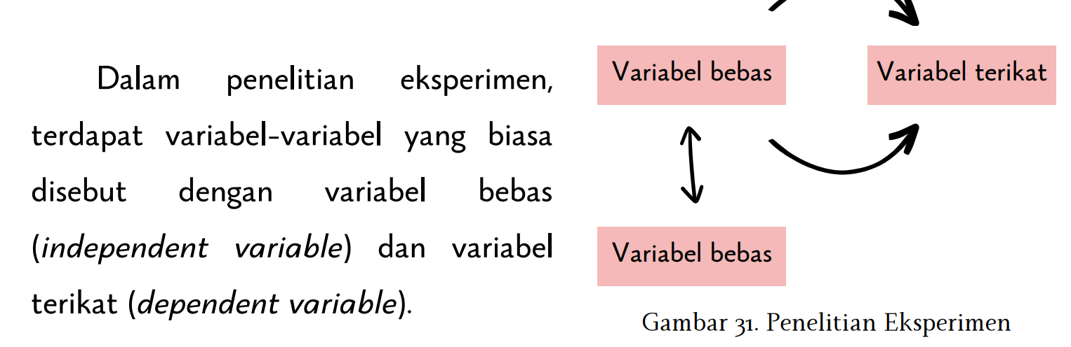

Slide 19
Penelitan Eksperimen
Karakteristik:
1. Manipulasi
merupakan tindakan terencana yang dilakukan oleh peneliti atas dasar pertimbangan ilmiah yang dapat dipertanggungjawabkan secara terbuka dengan tujuan memperoleh perbedaan efek dalam variabel terikat;
2. Pengendalian
dilakukan oleh peneliti terhadap variabel atau perubahan yang ada. Menurut Gay (1981), pengendalian mengacu pada usaha-usaha peneliti untuk menyingkirkan pengaruh suatu variabel (selain variabel bebas) yang dapat mempengaruhi performansi pada variabel terikat;
3. Pengamatan
dilakukan dengan menggunakan instrumen dengan tujuan untuk mengamati dan mencatat fenomena yang muncul dalam variabel terikat sebagai akibat dari adanya kontrol dan manipulasi variabel

Slide 20



Terima KAsih

